Slide 1
제작과 사냥 게임 메카닉스 & 플레이
Contents
게임 장르
조작 방법
스테이지 구성
시작 지역
사냥 지역
배틀 지역

Slide 2
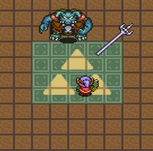
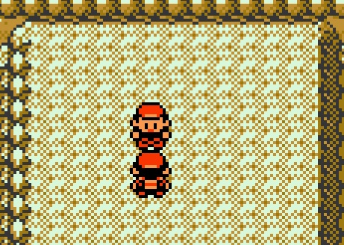
게임장르 2D 도트 액션 어드벤쳐
☆장르가 유사한 게임☆
젤다의 전설 신들의 트라이포스
포켓몬스터 금

Slide 3
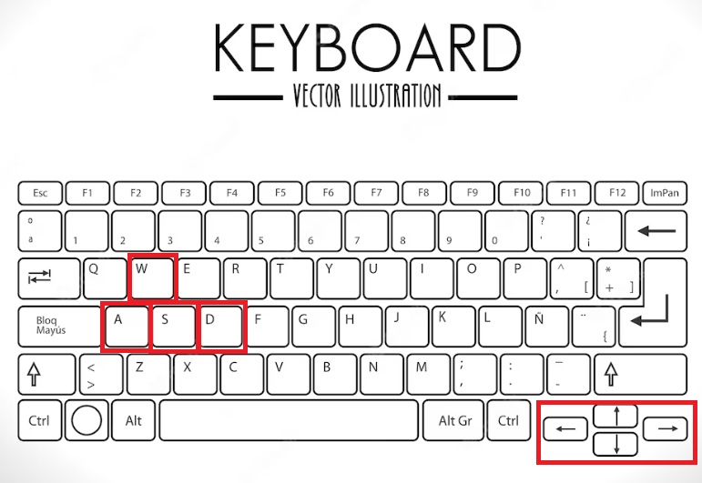
2. 조작 방법
조작키 | 액션
W, ↑방향키 | 위로
A, ←방향키 | 왼쪽
S, ↓방향키 | 아래로
D, →방향키 | 오른쪽
SPACE BAR | 상호작용 및 구르기
ESC | 메뉴
ENTER | 확인
메뉴
확인
상호작용 및 구르기

Slide 4
3.스테이지 구성
배틀지역
사냥지역1
시작 지역
사냥지역2
사냥지역3

Slide 5
①시작 지역
★시작지역 액션★
⊙이동하기
다른 지역으로 사냥지역으로 이동 또는 배틀지역으로 이동할 수 있다.
⊙제작하기
사냥지역에서 얻은 재료를 각 스테이지 NPC에게 가져다 주면 아이템을 제작할 수 있다.

Slide 6
②사냥 지역
각 스테이지는 3개의 사냥지역으로 구성된다.
몬스터를 사냥하면 재료를 얻는다.
사냥지역을 클리어 하지 않고 배틀지역에 입장 가능하다.
재료가 많을 수록 좋은 아이템을 얻는다.
각 사냥지역 별로 1개의 재료를 얻을 수 있다.

Slide 7
③배틀 지역
배틀 지역을 클리어 하면 다음 스테이지로 넘어간다.
각 스테이지 별 특색 있는 보스 몬스터를 상대하게 된다.
보스 몬스터가 너무 어렵다면 사냥을 통해 아이템을 제작하면 좀 더 쉽게 클리어가 가능하다.

